Slide 1
Vybrané statistické údaje mostů ČR
SANACE 2023
10.10.2023 Ministerstvo pro místní rozvoj ve spolupráci s CEEC Research a SSBK

Slide 2
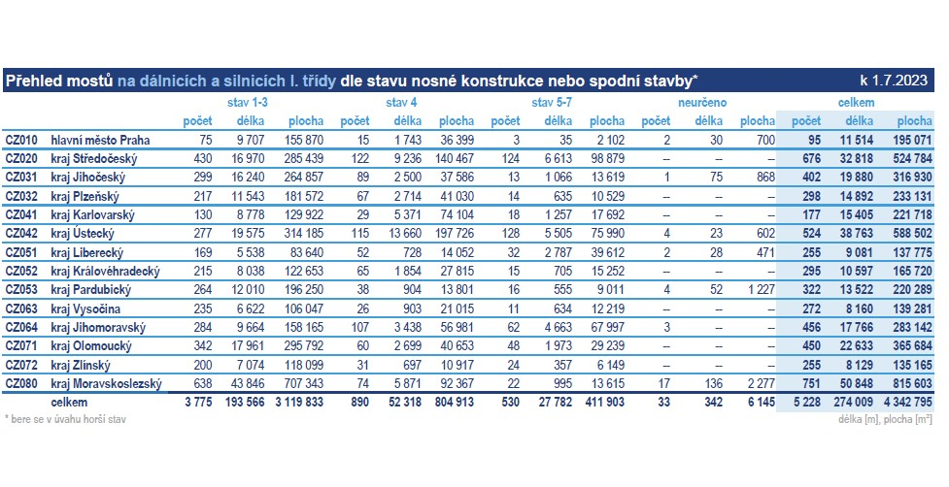
Sanace 2023
SYSTÉMOVÉ ZAJIŠTĚNÍ OPRAV A ÚDRŽBY MOSTŮ NA MÍSTNÍCH A ÚČELOVÝCH KOMUNIKACÍCH

Slide 3
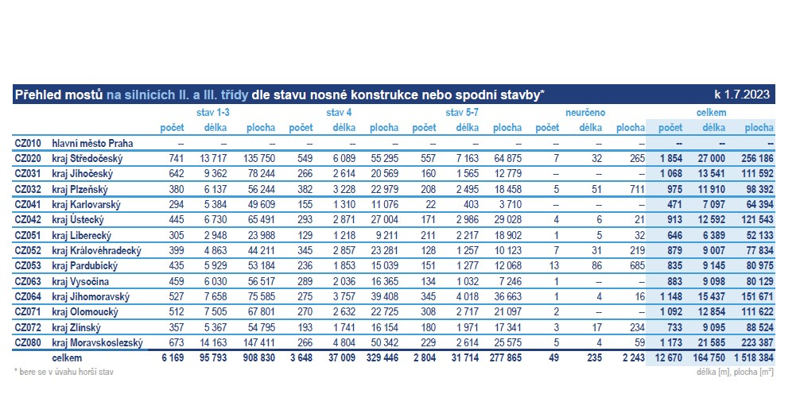
Sanace 2023
SYSTÉMOVÉ ZAJIŠTĚNÍ OPRAV A ÚDRŽBY MOSTŮ NA MÍSTNÍCH A ÚČELOVÝCH KOMUNIKACÍCH

